Slide 1
확률분포의 개념
미분과 적분의 개념을 사전에 공부한다

Slide 2
1. 확률변수 Random Variable
모든 실험의 결과에 수치가 부여될 수 있다면 어떤 특정한
수치가 실험에서 결정될 가능성은 확률로 주어진다
이와 같이 임의실험에서 일정한 확률을 가지고 발생하는
결과에 실수 값을 부여하는 변수를 확률변수(random
variable or stochastic variable)이라고 한다.
확률변수는 대문자로 나타내고, 확률변수가 취하는 값은
그에 대응하는 소문자로 나타낸다.
확률변수의 정의역은 표본공간 S 이고,
치역은 실수 값(R)이 된다

Slide 3
이산과 연속확률변수
확률변수 X가 어느 구간의 모든 실수값을 택하지 않고,
0, 1, 2, . . . 과 같은 고립된 값만을 택할 때, 이 변수를
이산확률변수(discrete random variable) 이라 한다.
반면에 확률변수 X가 어떤 구간의 모든 실수값을 택할 때
이 변수를 연속확률변수(continuous random variable)
이라 한다.

Slide 4
이산확률변수의 예
10번 주사위를 던지는 실험에서 1이 나오는 수 : X
2. 삼성 냉장고 공장에서 생산한 100개의 완성품 중
불량품의 개수 : Y
3. 한 시간 동안 국민은행의 한 지점을 방문한 고객수 : W
연속확률변수의 예
우리 나라 벤처기업의 도산율 : A
우리 나라에서 수입하는 금의 양 : B
어느 근로자가 직장에 도착하는 시간 : C
어떤 회사의 매출 성장률 : D
대미 환율 : E

Slide 5
2. 이산확률 변수의 확률함수
(1) 확률분포
이산확률변수 X의 모든 값과 이에 대응하는 확률을 표나 그래프로 나타낸 것을 X의 확률분포(probability distribution)이라 한다.

Slide 6

주사위의 예
x | 1 | 2 | 3 | 4 | 5 | 6
f(x) | 1/6 | 1/6 | 1/6 | 1/6 | 1/6 | 1/6
f(x)
1/6
x
1 2 3 4 5 6

Slide 7
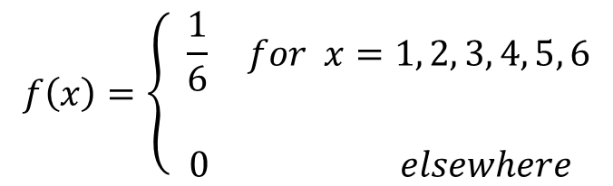
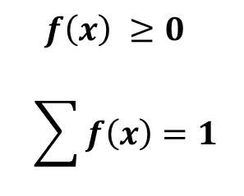
(2) 확률함수
이산확률변수 X가 특정한 x값을 취하는 확률을
x의 함수로 표현한 것을 확률함수(probability function)
라 하고, f (x)로 표기하기로 한다.
f (x) = P[X=x]
앞의 주사위의 예 :

Slide 8



이산확률변수의 확률분포와 확률함수의 예
동전을 두 번 던져 앞면이 나오는 수 : X
X가 취할 수 있는 값은 x = 0, x = 1, x = 2
x | 0 | 1 | 2
P(x) | 1/4 | 1/2 | 1/4
P(x)
1/2
1/4
x
0
1
2

Slide 9
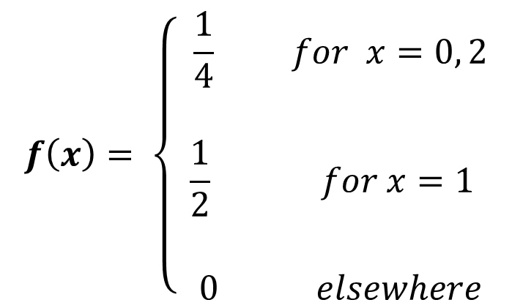
확률함수

Slide 10

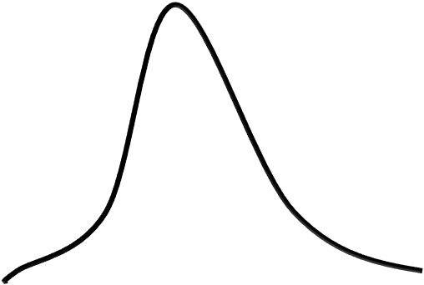






3. 연속 확률변수의 확률함수
인터넷 쇼핑몰의 주문의 배달시간
f(x)
f(x)
확률밀도
Probability density
계급구간을
좁히면
특정 x에서
의 높이
시간
x
계급구간을 이용한 확률

Slide 11
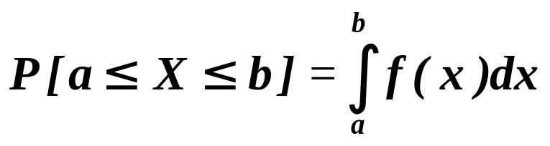
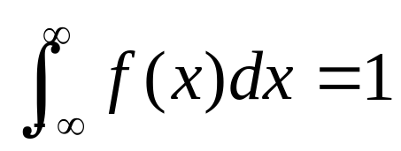
확률변수의 값과 확률밀도의 관계를 나타내는 함수를
확률밀도함수( probability density function)라 한다.
1, 모든 x에 대해 f(x) > 0
2. 확률변수 X가 두 수 a와 b 사이에 놓일 확률은
f(x)의 아래 a와 b 사이의 면적과 같다.
3. f(x)의 아래에 있는 전체 면적은 1이다

Slide 12

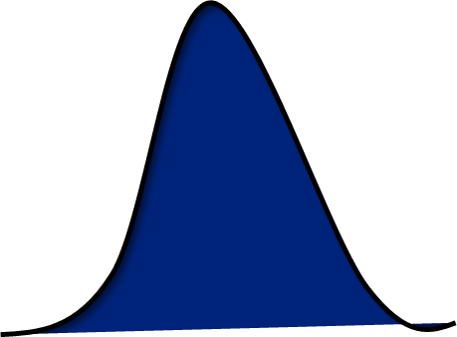




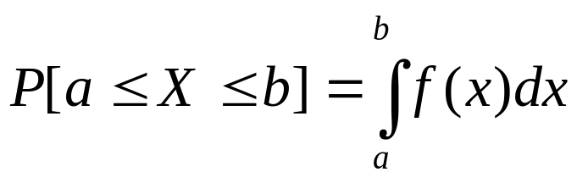
a
b

Slide 13
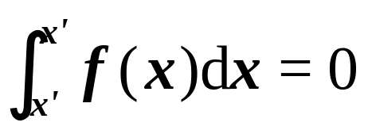
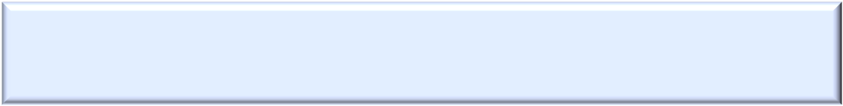

주의
f(x)는 결과 x가 일어날 확률이 아니다.
P(A)는 f(x)의 사건 A에 대한 적분 값이다.
일반적으로 f(x) 이며 f(x)는 1보다 큰 값을
가질 수 있다.

Slide 14

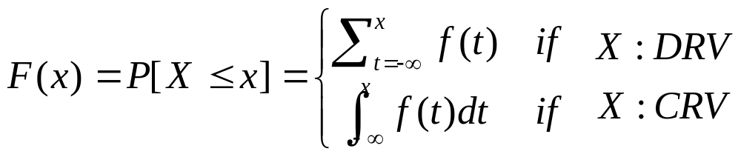
3. 누적분포함수
(cumulative distribution function, cdf )
확률변수 X가 특정한 값 를 넘지 않을 확률을
나타내는 함수 F(x)를 누적분포함수라고 한다.

Slide 15




F(x)
x
F(x)
x

Slide 16
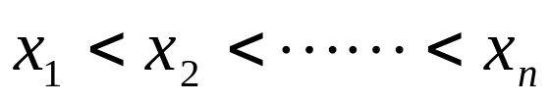
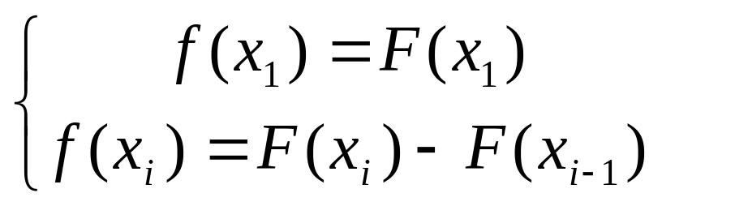


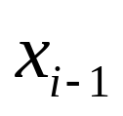

F(x)
f(x) 도출
If X: DRV and

Slide 17
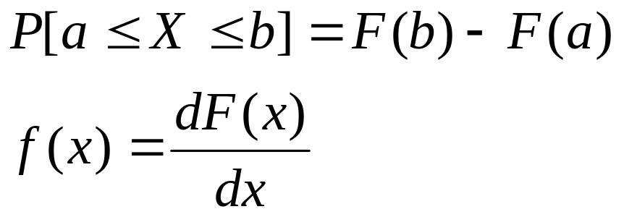
If X: CRV and a < b
F(b)
F(a)
a
b

Slide 18
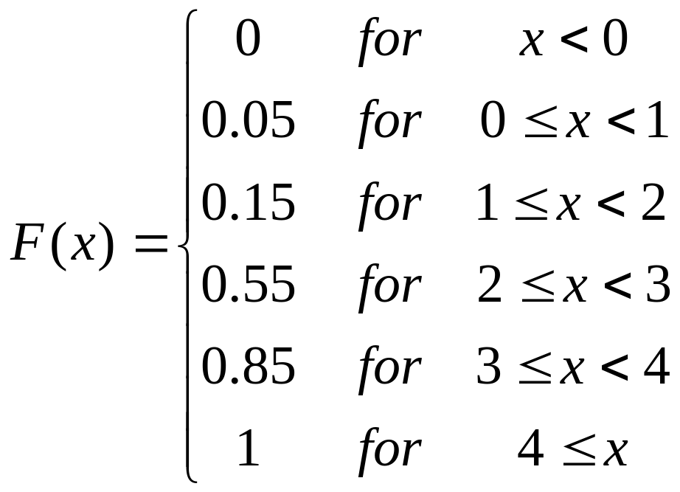
누적분포함수의 예 : 하루 자동차 판매량(100일 동안)
 | 0 | 1 | 2 | 3 | 4
상대도수 | 5 | 10 | 40 | 30 | 15
확률 | 0.05 | 0.10 | 0.40 | 0.30 | 0.15

Slide 19
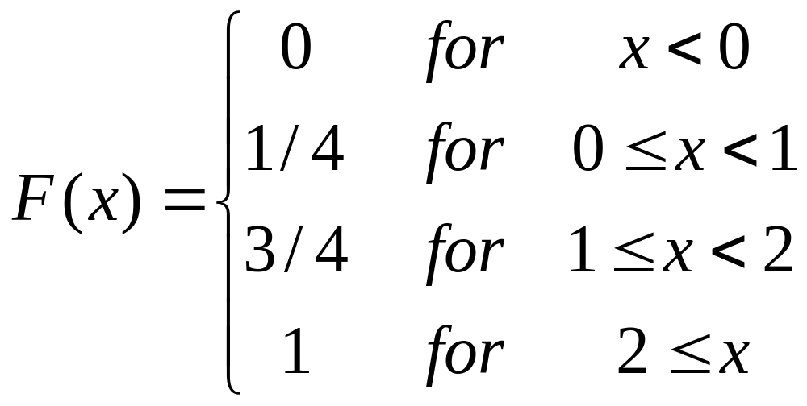
누적분포함수의 예 : 동전 두 번 던져 앞면 나오는 수
앞면수 | 0 | 1 | 2
확률 | 1/4 | 1/2 | 1/4

Slide 20
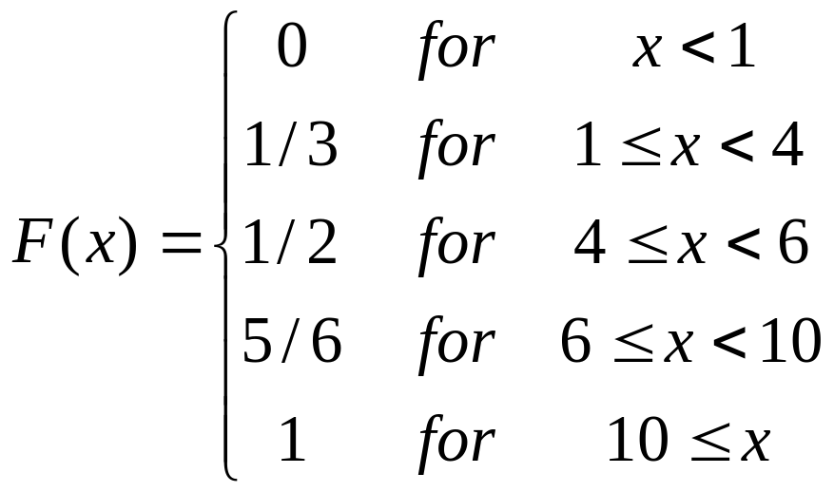
누적분포함수의 예 : DRV의 경우
X의 확률분포표
P[2 < x < 6]=?
P[X=4] = ?

Slide 21
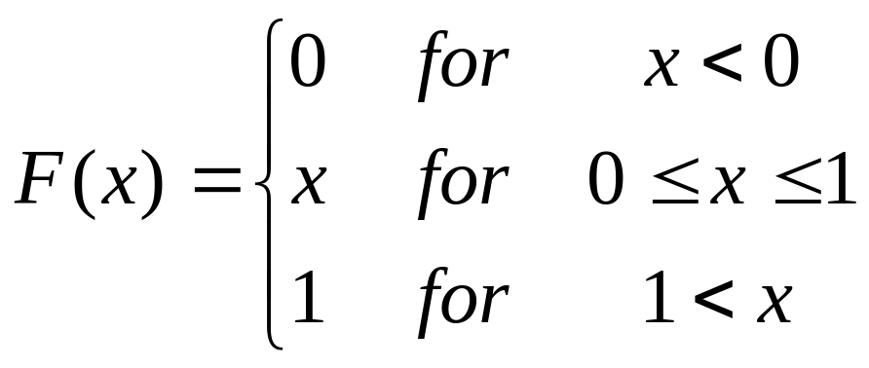
누적분포함수의 예 : CRV의 경우
f(x)=?

Slide 22
4. 결합 확률(밀도)함수
1. 결합확률분포와 주변확률분포
두 확률변수 X, Y 의 모든 값과 이에 대응하는 확률을
표나 그림으로 나타낸 것을 X, Y 의
결합확률분포( joint probability distribution)라 한다.
그리고 각 변수에 대한 확률분포를 주변확률분포
(marginal probability distribution)라 한다.

Slide 23
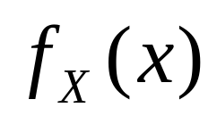
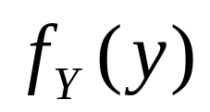
예: 수입자동차 기통과 바퀴의 크기
기통 바퀴 |  | Y
 |  | 4기통 | 6기통 | 8기통
X | 14인치 | 0.16 | 0.19 | 0.12 | 0.47
 | 16인치 | 0.14 | 0.19 | 0.20 | 0.53
 |  | 0.30 | 0.38 | 0.32
결합확률분포
임의로 선택한
수입차의 기통수의 확률
확률변수 Y의 주변확률분포 :
Y | 4 | 6 | 8
 | 0.30 | 0.38 | 0.32

Slide 24
임의로 선택한 수입차의
바퀴크기의 확률
확률변수 X의 주변확률분포 :
X | 14 | 16
 | 0.47 | 0.53

Slide 25
2. 조건부 확률분포
확률변수 X(혹은 Y )가 특정한 값 x(혹은 y)을 취한 상태에서
Y 가 어떤 특정한 y(혹은 x)를 취할 확률분포

Slide 26
기통 바퀴 |  | Y
 |  | 4기통 | 6기통 | 8기통
X | 14인치 | 0.16 | 0.19 | 0.12 | 0.47
 | 16인치 | 0.14 | 0.19 | 0.20 | 0.53
 |  | 0.30 | 0.38 | 0.32
수입차 바퀴 크기 X가 주어졌을 때
엔진크기 Y의 조건부확률분포 ?
X Y | 4기통 | 6기통 | 8기통
14인치 | 0.34 | 0.40 | 0.26
16인치 | 0.26 | 0.36 | 0.38
=0.16/0.47

Slide 27
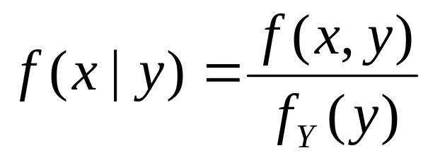
4. 결합확률(밀도)함수, 주변확률(밀도)함수, 조건부확률(밀도)함수
앞서 분포들을 함수의 형태로 나타낸 것이다
결합확률(밀도)함수
주변확률(밀도)함수
조건부확률 (밀도) 함수

Slide 28

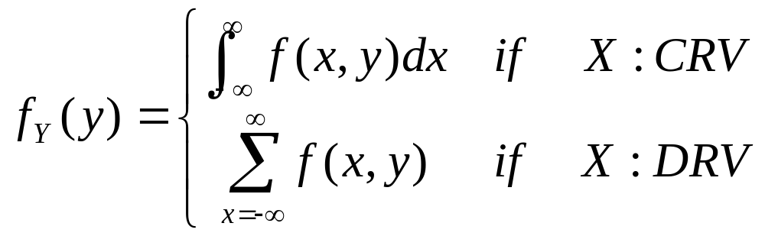
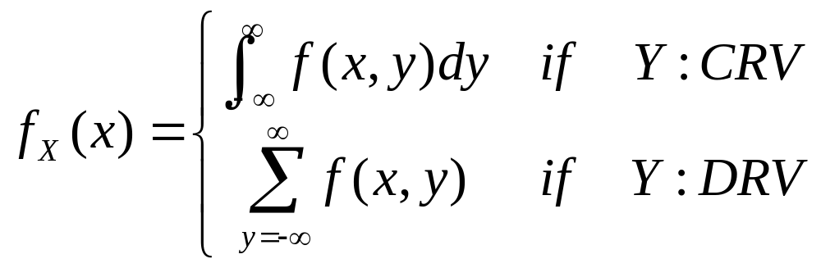
주변확률(밀도) 함수
결합확률함수
이 주어져 있을 때,

Slide 29
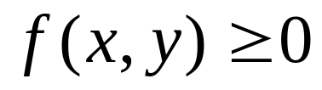
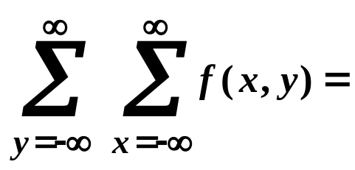
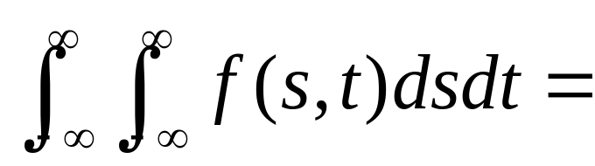
결합확률(밀도)함수의 특징

Slide 30
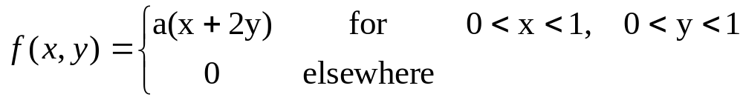

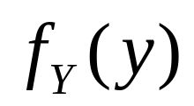
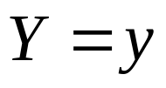
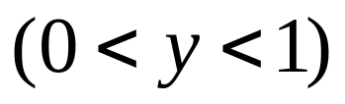



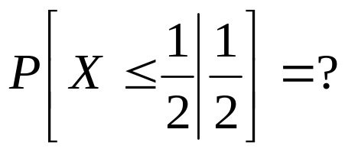
조건부 확률함수 도출의 예
(1) a = ?
(2) =?
(3) =?
(4) 일 때,
(5)
일 때,
(6)
일 때,

Slide 31

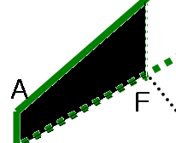
B
y
E
C
1
F
x
1/2
D
1
1/2

Slide 32
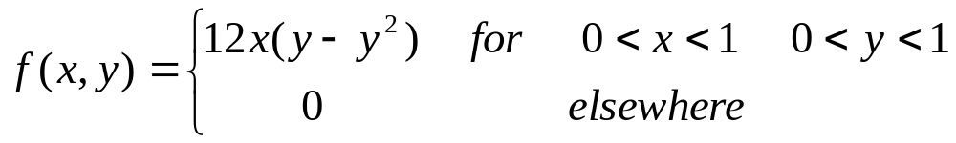
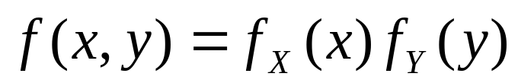
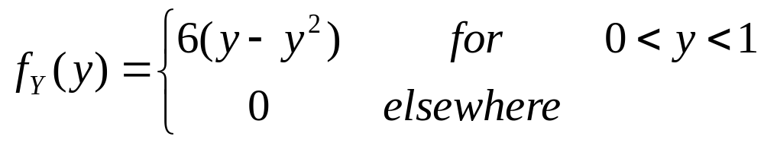
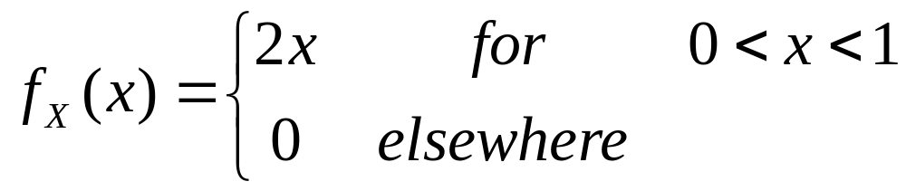
결합확률함수와 두 변수의 독립성 : CRV 경우
두 확률변수 X와 Y는 서로 독립인가 ?
독립이 되기 위해서는
서로 독립이다

Slide 33
결합확률함수와 두 변수의 독립성 : DRV 경우
 |  | y
 |  | 0 | 1 | 2 | 3
x | 1 | 0 | 1/9 | 1/9 | 1/9 | 1/3
 | 2 | 1/3 | 0 | 0 | 0 | 1/3
 | 3 | 0 | 1/9 | 1/9 | 1/9 | 1/3
 |  | 1/3 | 2/9 | 2/9 | 2/9
서로 독립인가 ? No!

Slide 34
DRV의 경우 각 확률분포
52장의 card를 2장 뽑는다. 그러나 다시 집어 넣지 않음
X : 첫 번째 ace의 수
Y : 두 번 시행에서의 ace의 수
X가 취할 수 있는 값 : 0, 1
Y가 취할 수 있는 값 : 0, 1, 2

Slide 35
(1) X와 Y의 결합확률분포표를 그리시오
 |  | Y
 |  | 0 | 1 | 2
X | 0 | 188/221 | 16/221 | 0 | 204/221
 | 1 | 0 | 16/221 | 1/221 | 17/221
 |  | 188/221 | 32/221 | 1/221
(48/52)(47/51)
(48/52)(4/51)

Slide 36
(2) X의 주변확률분포표
(3) Y의 주변확률분포표
(4) X =1로 주어졌을 때 Y의 조건부 확률분포표

Slide 37
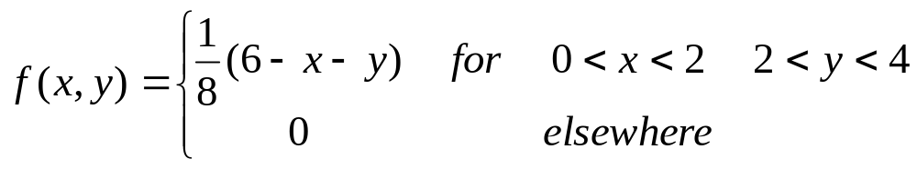

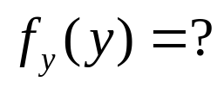
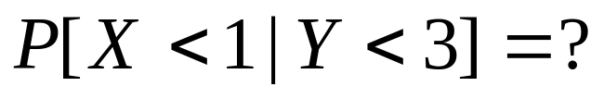
CRV의 경우의 예
(1)
(2)
(3) 독립 ?
(4)

Slide 38
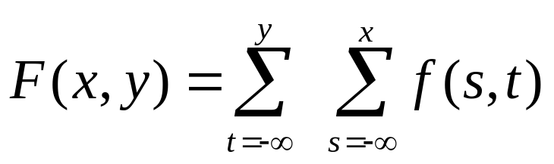
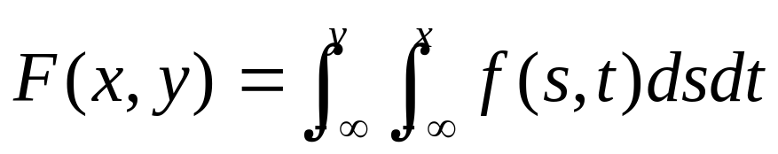
5. 결합누적분포함수( joint cumulative distribution function)
이산확률변수의 경우
연속확률변수의 경우

Slide 39
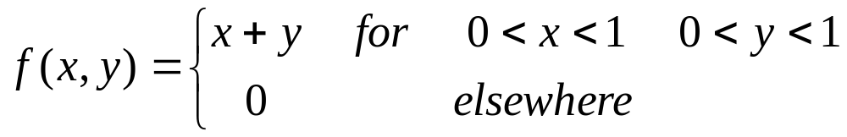
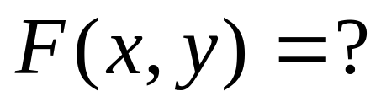
예: 결합누적분포함수
II
I
1
III
IV
V
1

Slide 41

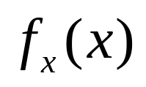
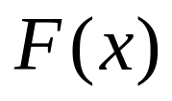

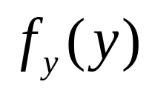
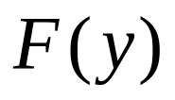
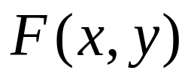
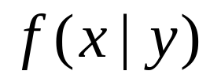
Review

